Slide 1
ПРОЕКТ «База данных Пентагона»
Автор: Костенко Вячеслав
Курск, 2022

Slide 2

ТЕХНИЧЕСКОЕ ЗАДАНИЕ

Slide 3

ИДЕЯ ПРОЕКТА
создать веб-приложение для просмотра вооружений и информации о них с базой данных

Slide 4
Необходимо реализовать
1
Авторизацию пользователя
2
Два режима работы.
3
Редактирование выбранного вооружения.
4
Просмотр детальной информации о вооружении
5
Добавление новых вооружений.
6
Удаление выбранных вооружений.

Slide 5





ИСПОЛЬЗОВАННЫЕ СРЕДСТВА
Язык программирования
Библиотека
Библиотека
Язык для
работы с БД
Perfect Concept
Python
flask
SQL
sqlite3

Slide 6
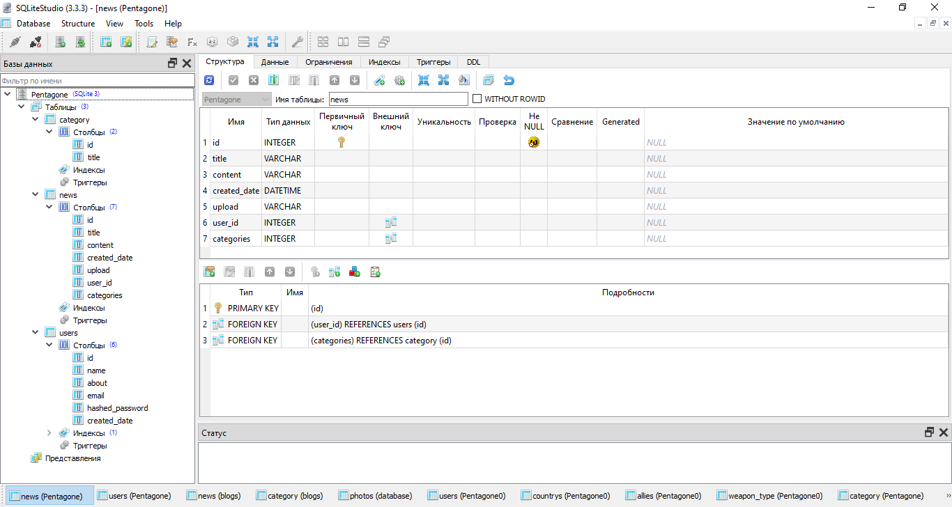
СТРУКТУРА БАЗЫ

Slide 7
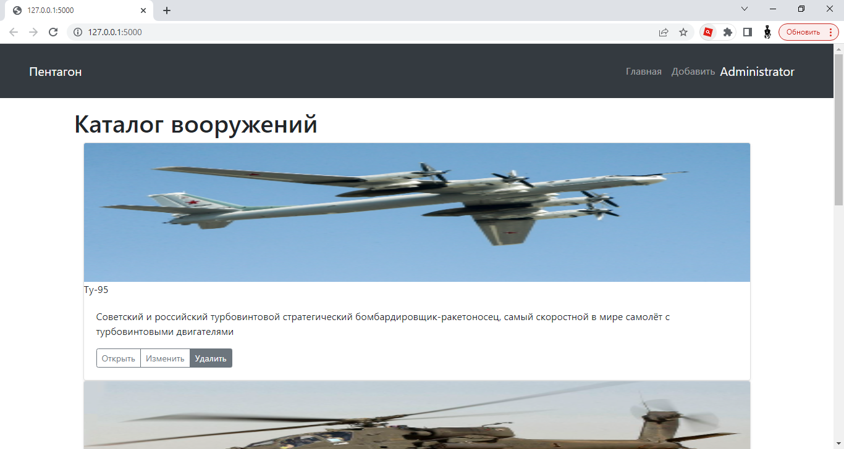
СТАРТОВОЕ ОКНО ПРИЛОЖЕНИЯ

Slide 8
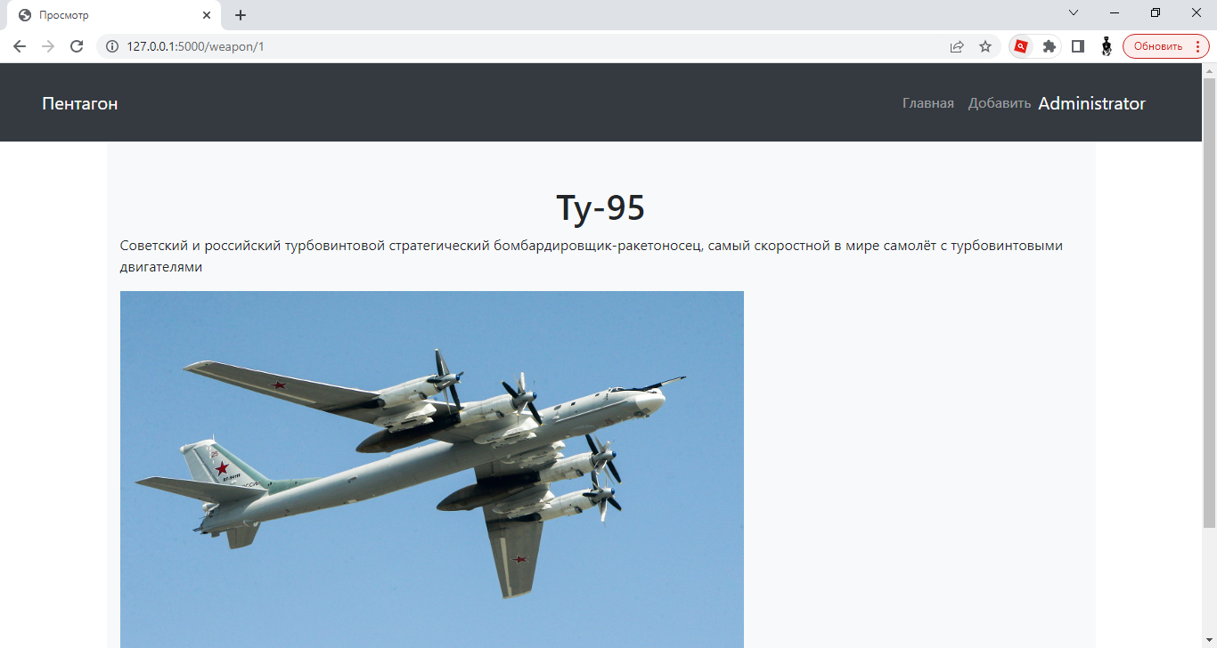
Внешний вид формы просмотра вооружения

Slide 9
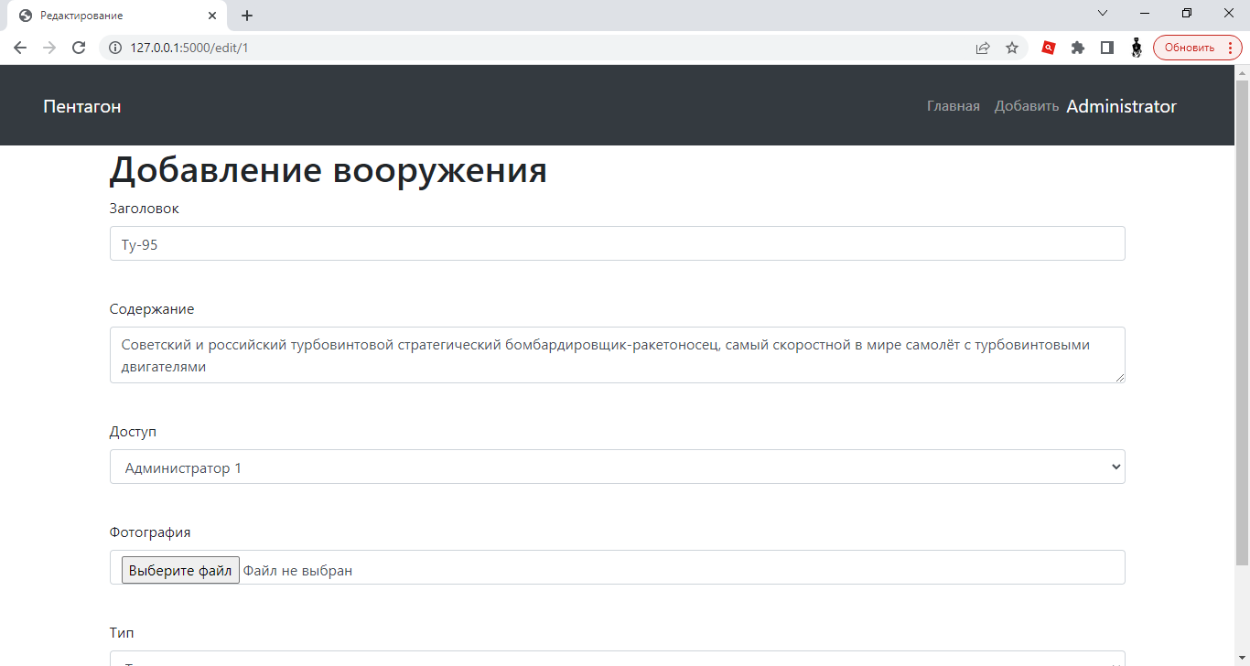
Внешний вид формы добавления/редактирования вооружения

Slide 10
СПАСИБО ЗА ВНИМАНИЕ!

